Slide 1
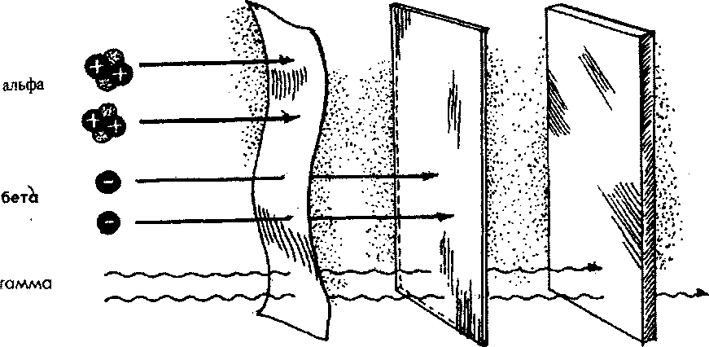
5. ВЗАИМОДЕЙСТВИЕ ИЗЛУЧЕНИЯ С ВЕЩЕСТВОМ

Slide 2
По роду взаимодействия с веществом радиоактивное излучение можно разделить на три группы:
Заряженные частицы: α -излучение,
β-излучение, протоны, дейтроны, различные
ионы.
2. Нейтральные частицы: нейтроны, нейтрино.
3. Электромагнитное излучение:
рентгеновское, γ-излучение.

Slide 3
5.1. Взаимодействие заряженных частиц с веществом
Вещество состоит из положительно заряженных ядер и отрицательных электронов. Поток заряженных частиц теряет энергию за счет разных физических процессов.
5.1.1. Ионизационное торможение
Кинетическая энергия падающей заряженной частицы тратится на возбуждение и ионизацию атомов среды.

Slide 4
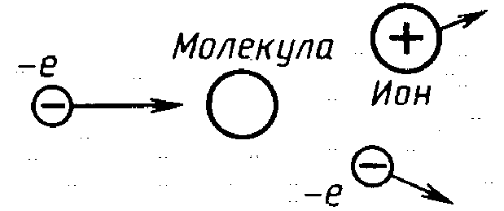

Slide 5
В
Е
С
D
А
Зависимость удельных потерь энергии от энергии E налетающей частицы
Е

Slide 6
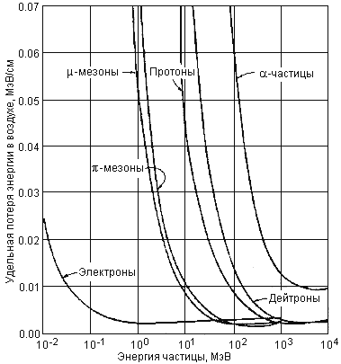
Зависимость удельных потерь энергии на ионизацию воздуха
от энергии разного рода частиц

Slide 7
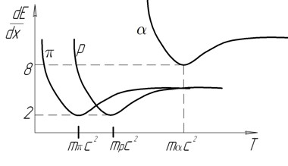

Slide 8
Альфа-частица с энергией несколько МэВ на пути в 1 см в воздухе создает 30000 пар ионов. Электрон такой же энергии – всего несколько десятков пар ионов.
5.1.2. Длина пробега
Длина пробега или просто пробег R – это толщина слоя вещества, которую может пройти частица до полной остановки, если направление движения частицы было перпендикулярно поверхности вещества.

Slide 9
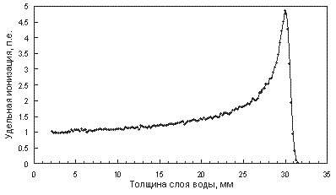
Зависимость удельных потерь альфа-частицы от её пробега.
Максимальные потери в конце пути перед остановкой, возможность производить легирование разной глубины.

Slide 10
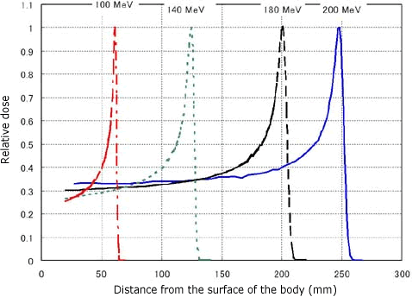

Slide 11
Зависимость пробега заряженных частиц от их энергии
На практике и в справочной литературе длину пробега часто выражают в иных единицах измерения – г/см², что учитывает плотность в-ва.

Slide 12
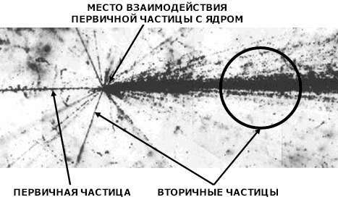

Slide 13
E, МэВ | Воздух, см | Биологическая ткань, мкм | Алюминий, мкм
4 | 2.5 | 31 | 16
5 | 3.5 | 43 | 23
6 | 5.6 | 56 | 30
7 | 5.9 | 72 | 38
8 | 7.4 | 91 | 48
9 | 8.9 | 110 | 58
10 | 10.6 | 130 | 69
Пробег альфа-частиц в некоторых веществах.

Slide 14
Е, МэВ | Воздух, см | Алюминий, мм | Железо, мм | Медь, мм | Свинец, мм
0.01 | 0.22 | 1.30 | 5.43 | 5.11 | 7.27
0.10 | 12.61 | 7.0 | 2.69 | 2.48 | 2.73
1.00 | 379.7 | 2.03 | 0.76 | 0.70 | 0.67
2.00 | 835.3 | 1.67 | 1.50 | 1.57 | 1.38
5.00 | 1709.2 | 9.19 | 3.34 | 3.00 | 2.58
7.00 | 2100.2 | 15.7 | 5.57 | 5.98 | 5.02
10.00 | 4013.9 | 21.6 | 7.55 | 6.73 | 5.18
Пробег электронов в некоторых веществах

Slide 15
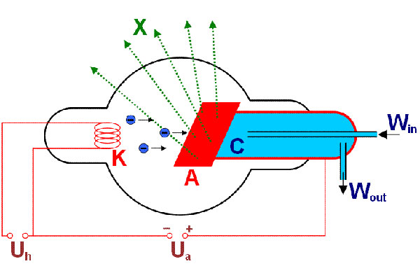
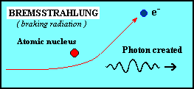
5.1.3. Другие виды потерь заряженных частиц
за счет радиационного торможения (в этом случае движущаяся с отрицательным ускорением частица теряет энергию вследствие излучения ею электромагнитных волн);

Slide 16
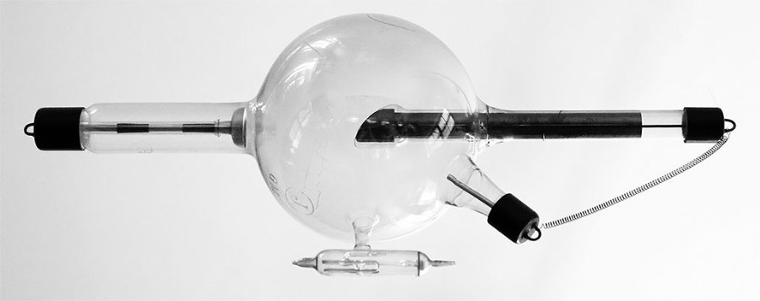
Рентгеновская трубка – источник жесткого тормозного ЭМИ (рентгена).

Slide 17
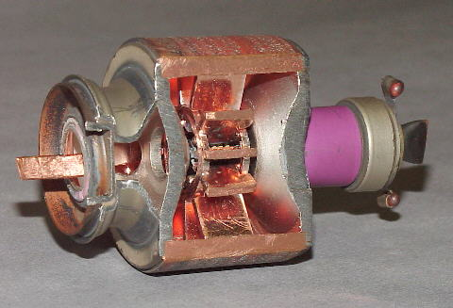
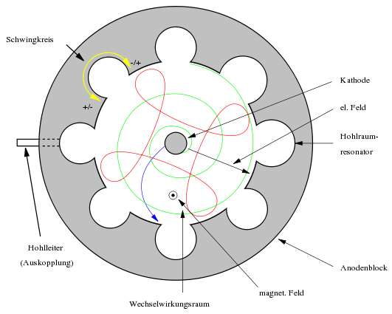
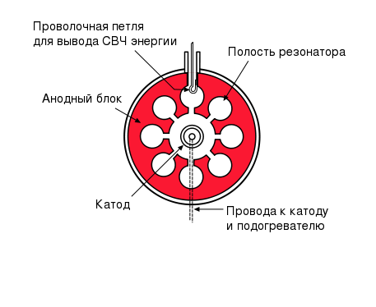
Магнетрон СВЧ печи.

Slide 18
за счет упругого рассеяния на ядрах при кулоновском взаимодействии с ними;
может произойти ядерная реакция в ядре, если оно захватит частицу;
может возникнуть излучение Вавилова – Черенкова.
Однако эти виды взаимодействия менее вероятны, чем ионизационное торможение.

Slide 19
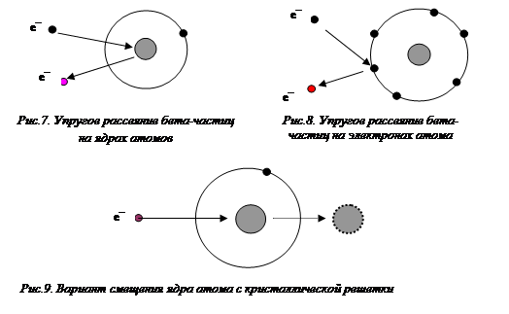

Slide 20
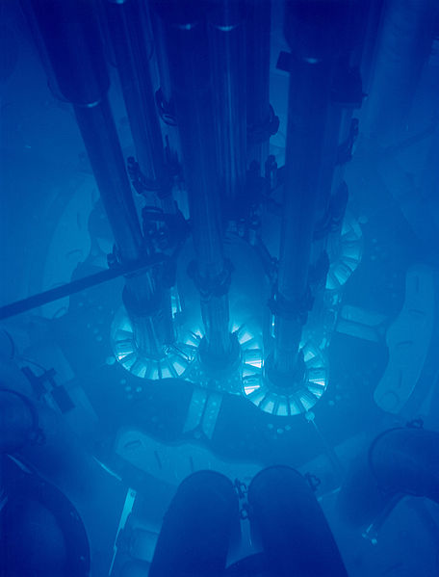
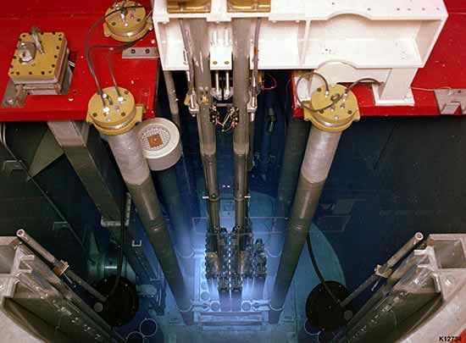

Slide 21
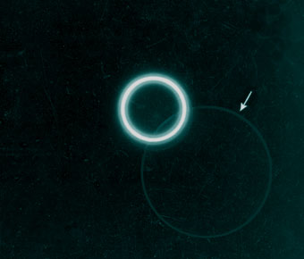
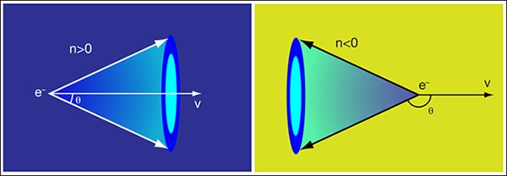

Slide 22
5.2. Взаимодействие гамма-излучения с веществом
h = 6,63 10⁻³⁴ Дж⋅с
Основными видами взаимодействия γ-излучения с веществом являются:
а) фотоэффект,
б) комптон-эффект,
в) рождение электронно-позитронных пар.

Slide 23
Явление фотоэффекта состоит в том, что энергия фотона целиком поглощается атомом, а один из электронов оболочки выбрасывается за пределы атома.
При комптон-эффекте происходит рассеяние γ-лучей электронами вещества. Гамма-квант отдает часть своей энергии электрону, а значит длина волны этого кванта увеличивается.
Эффект рождения электронно-позитронных пар возможен при достаточно большой энергии гамма-кванта в поле ядра в-ва.

Slide 24
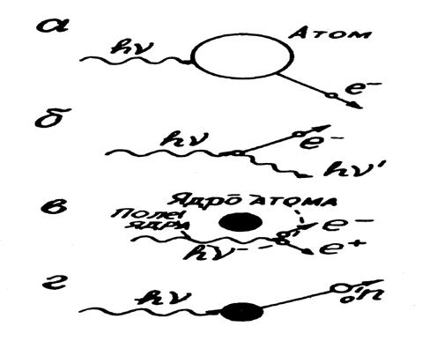

Slide 25
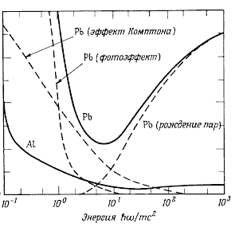
σ

Slide 26
Электромагнитное излучение при прохождении через вещество поглощается им.
Интенсивность уменьшается экспоненциально:
Линейный коэффициент поглощения можно представить в виде суммы

Slide 27
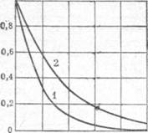
I
x

Slide 28
Линейные коэффициенты поглощения γ-лучей для некоторых веществ в зависимости от энергии квантов
Вещество | р, г/см³ | 1 МэВ | 3 МэВ | 6 МэВ
Сосна | 0.67 | 0.0452 | 0.0253 | 0.0175
Ткани человека | 1.00 | 0.0699 | 0.0393 | 0.0274
Песок | 2.20 | 0.1400 | 0.0825 | 0.0578
Бетон портланд | 2.40 | 0.1540 | 0.0878 | 0.0646
Бетон баритовый | 3.50 | 0.2130 | 0.1270 | 0.1100
Стекло свинцовое | 6.40 | 0.4390 | 0.2570 | 0.2570
Сталь (1 % С) | 7.83 | 0.4600 | 0.2760 | 0.2340
Висмут | 9.80 | 0.7000 | 0.4090 | 0.4400
Свинец | 11.35 | 0.7700 | 0.4700 | 0.4900

Slide 29
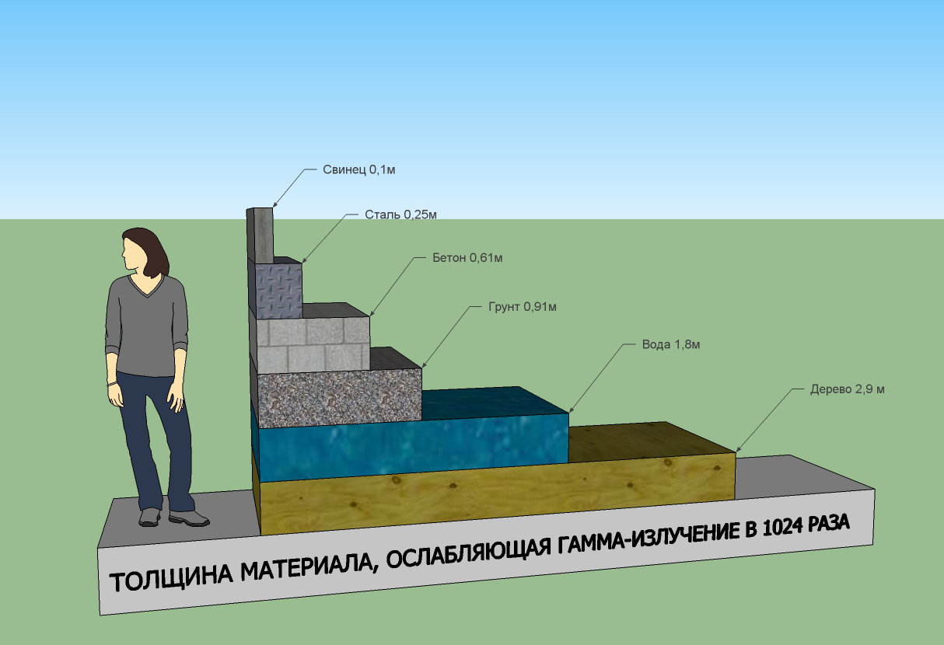

Slide 30
5.3. Взаимодействие нейтронов с веществом
Нейтроны непосредственно не могут вызвать ни ионизации, ни возбуждения атомов вещества, поскольку они нейтральны.
Нейтроны взаимодействует с веществом только когда каждый нейтрон приближается к ядру и в действие могут вступить ядерные силы сильного взаимодействия.

Slide 31
Два класса взаимодействия нейтрона с ядрами, в зависимости от того, попадет он непосредственно в ядро или нет:
упругое потенциальное рассеяние (нейтрон в ядро не попадает);
ядерные реакции различного типа (при попадании нейтрона в ядро).

Slide 32
Важна энергия нейтронов, по ней их классифицируют как:
холодные, тепловые, надтепловые, промежуточные, быстрые, сверхбыстрые.
Иногда делят на две группы – медленные и быстрые. Их разделяет граница энергии 1 МэВ.

Slide 33
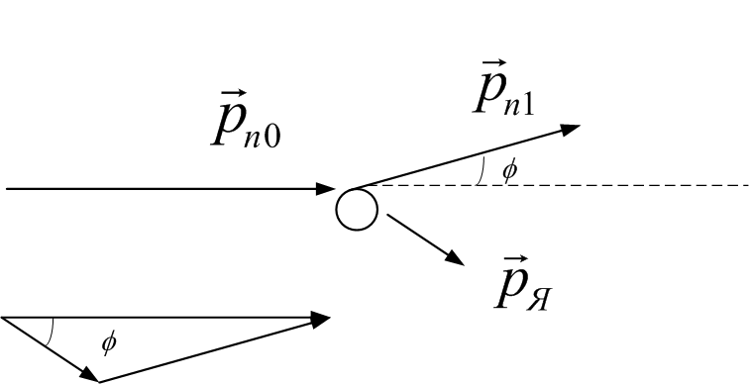
5.3.1. Упругое рассеяние

Slide 35
Энергия ядра (т.е. потери энергии нейтрона) будет максимальной при
χ= 1, т.е. при равенстве масс нейтрона и ядра.
Это осуществляется при рассеянии нейтронов на водородосодержащих веществах, таких как вода, парафин и другие применяют для замедления нейтронов.

Slide 36
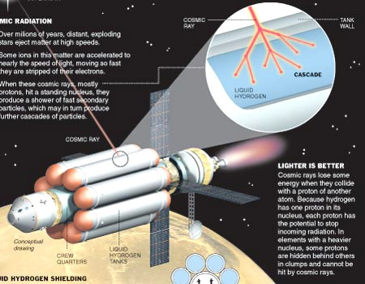

Slide 37
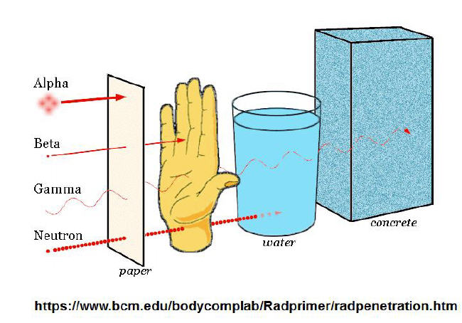

Slide 38
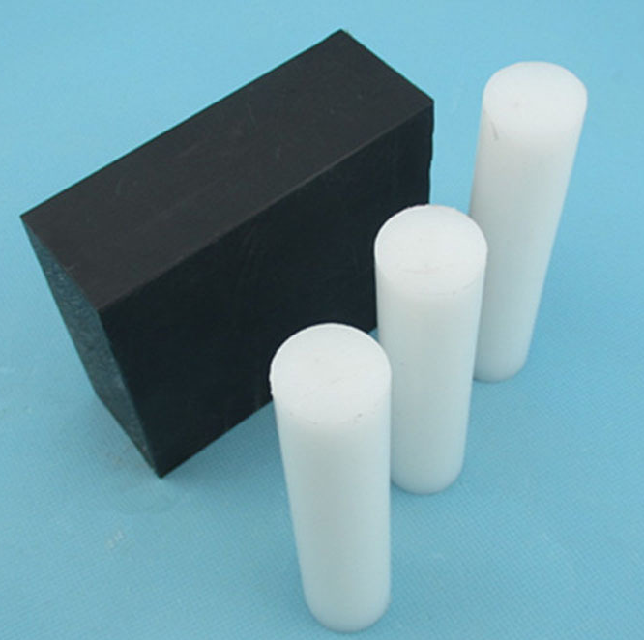

Slide 39
5.3.2. Ядерные реакции на нейтронах
Важны следующие типы реакций: радиационный захват нейтрона, реакции с образованием протона, реакции с образованием α-частицы, реакции с образованием двух или более нейтронов.

Slide 40
Пучок нейтронов при прохождении через вещество экспоненциально ослабляется.
Длина релаксации λ – это толщина вещества x=λ , пройдя которую поток нейтронов уменьшается в е раз (e = 2.718).
Длина релаксации зависит от энергии нейтронов и типа ядер.

Slide 41
Наведённая радиоактивность: радионуклиды, образовавшиеся в веществе под воздействием потока нуклонов или гамма-квантов.
Нейтронная бомба.

